Slide 1


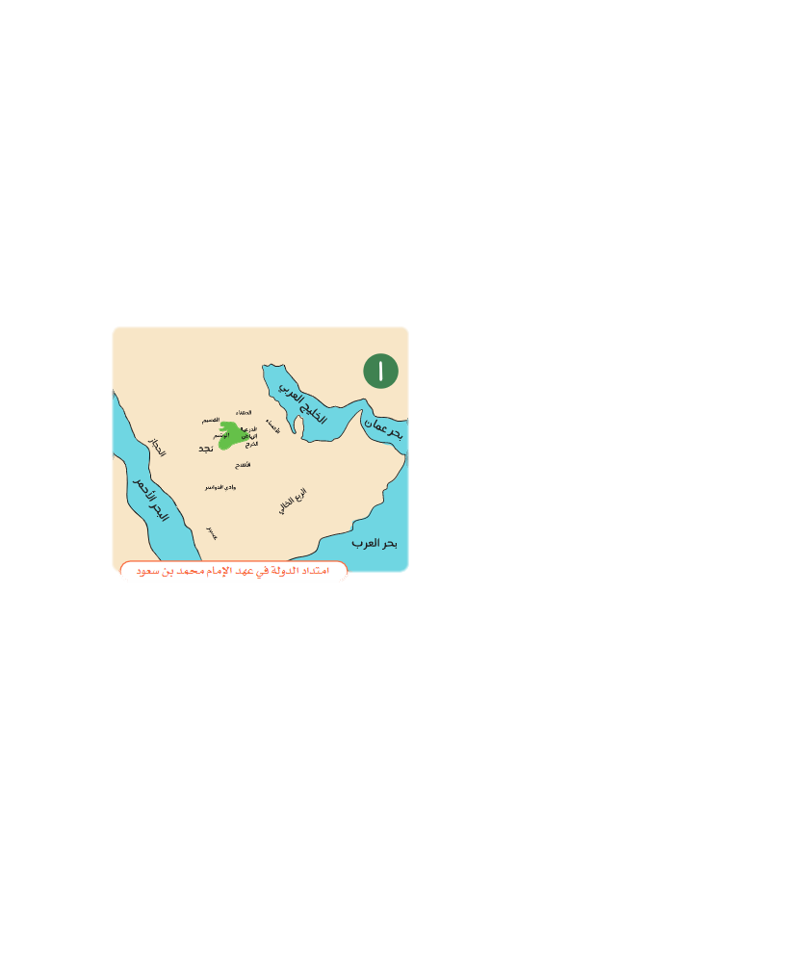
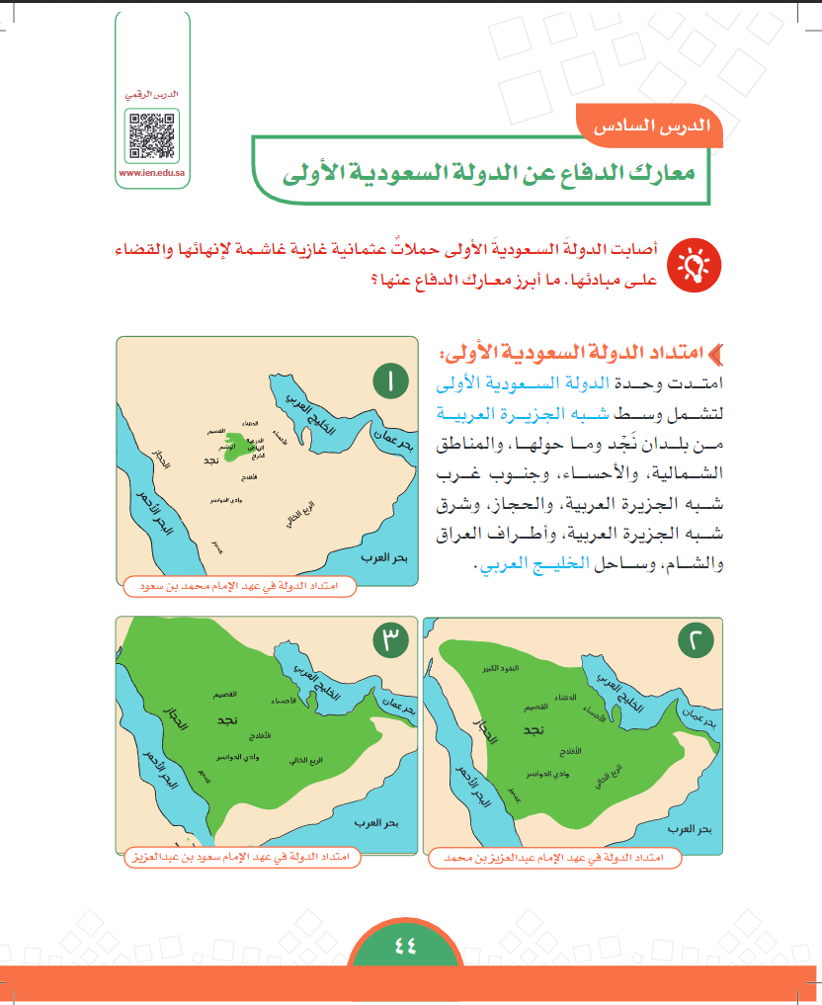



Slide 2

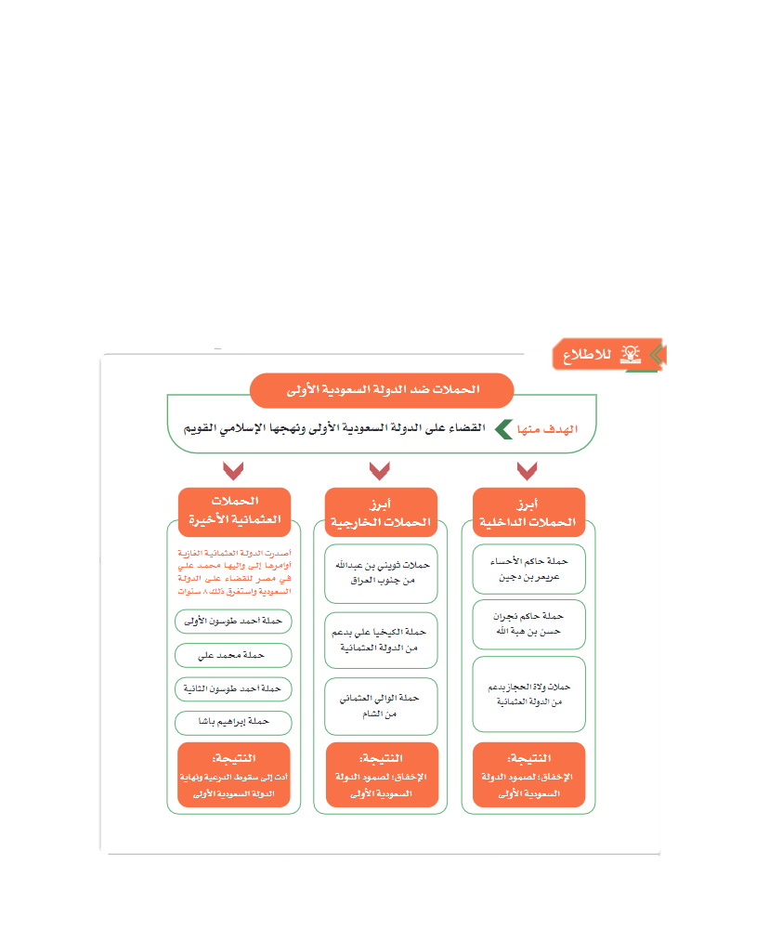
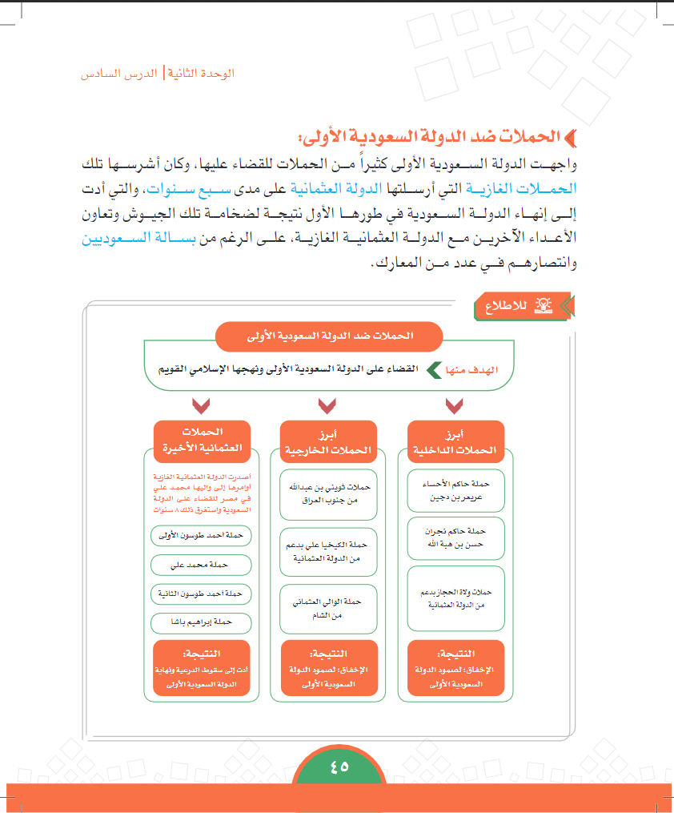

Slide 3
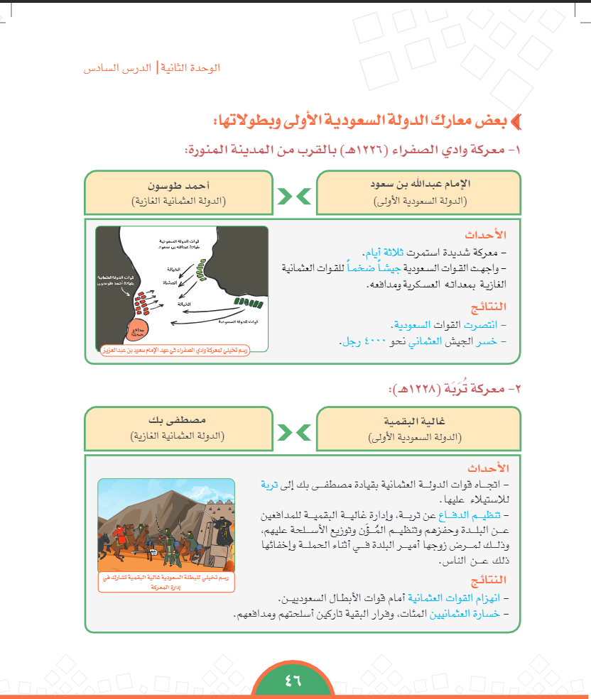
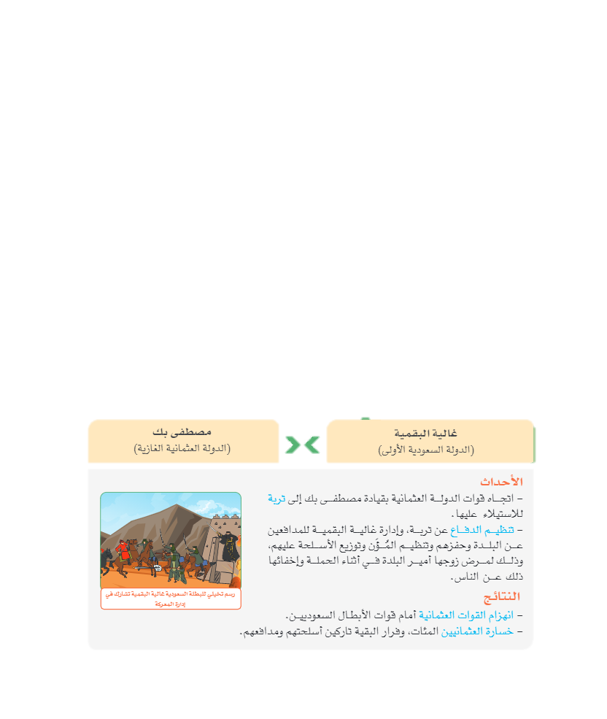
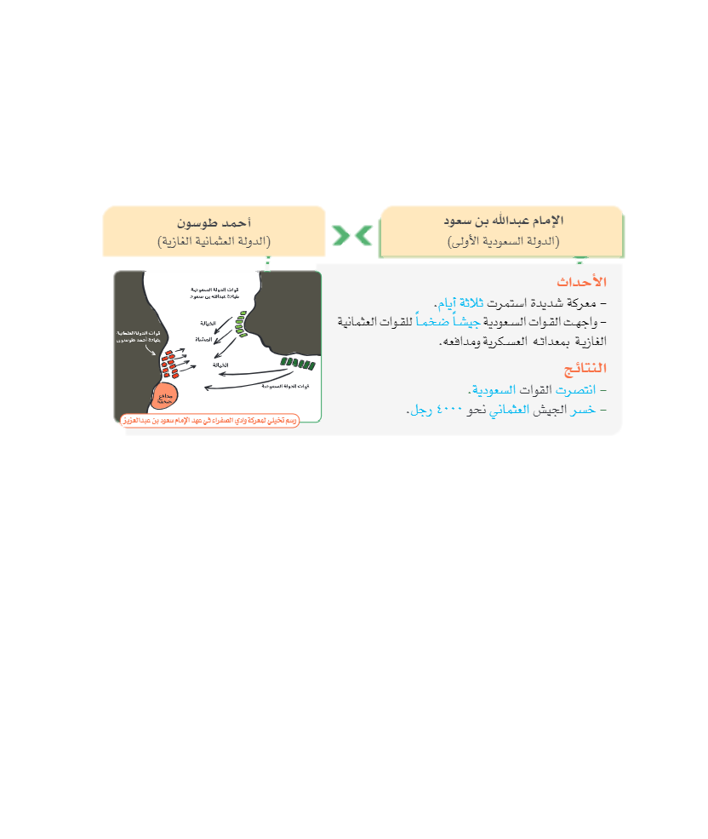

Slide 4
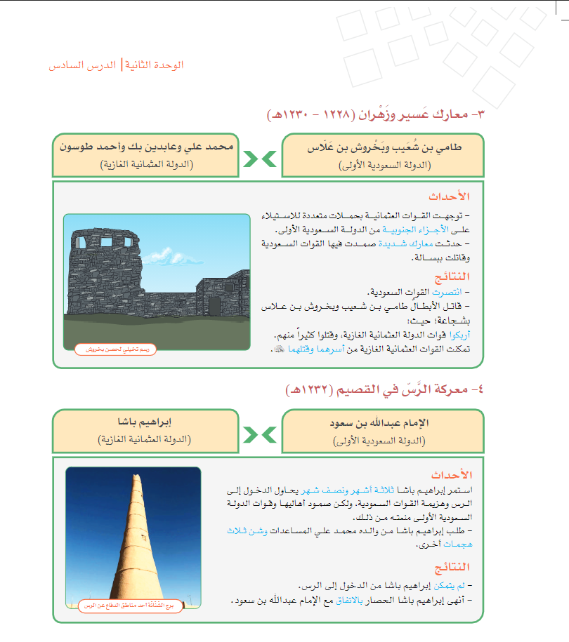
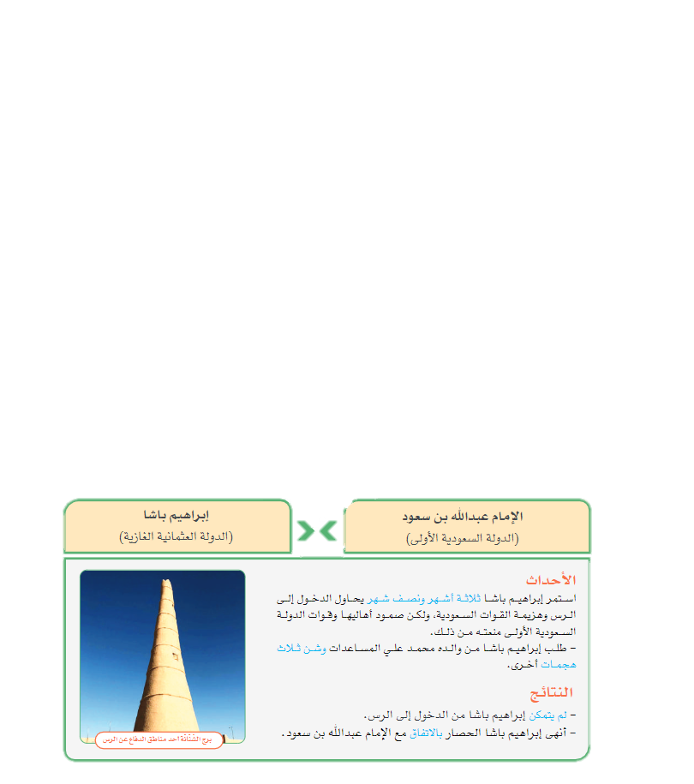
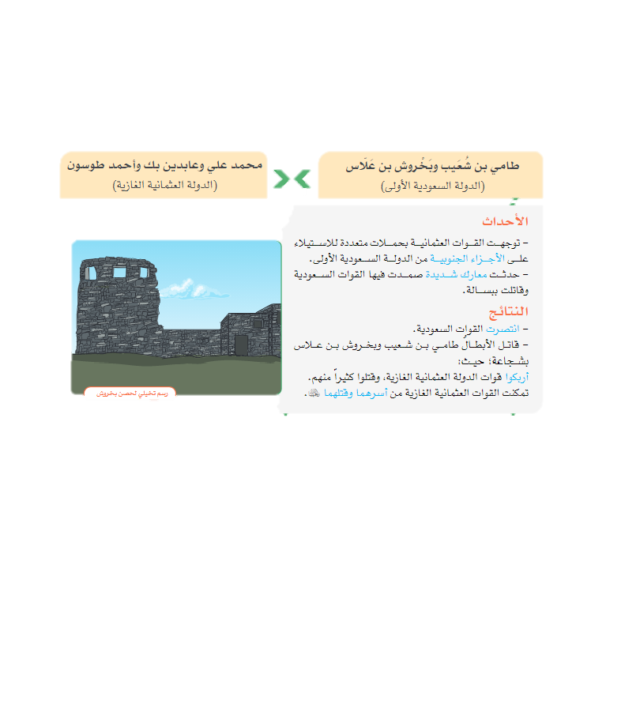

Slide 5
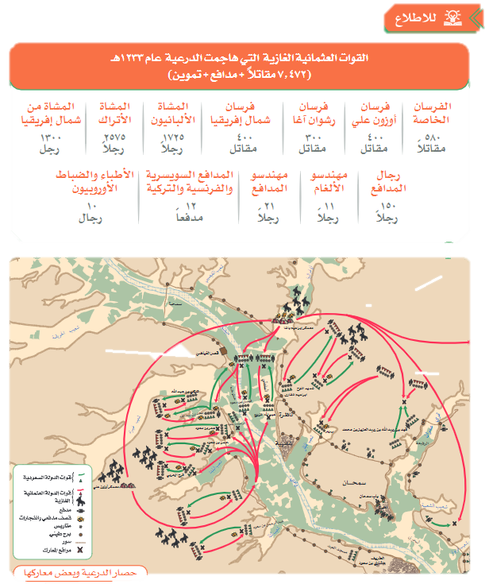

Slide 6


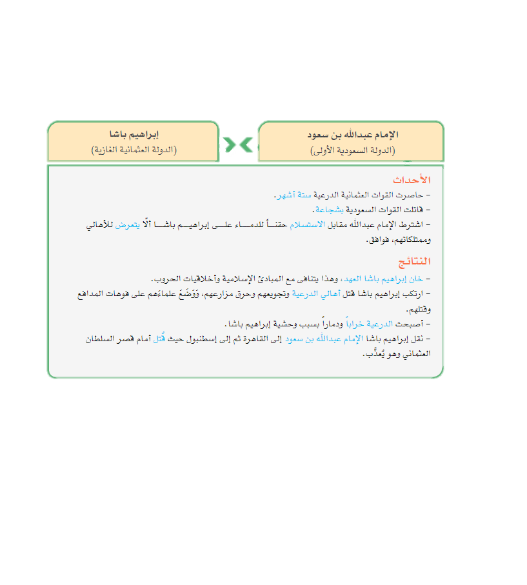

Slide 7
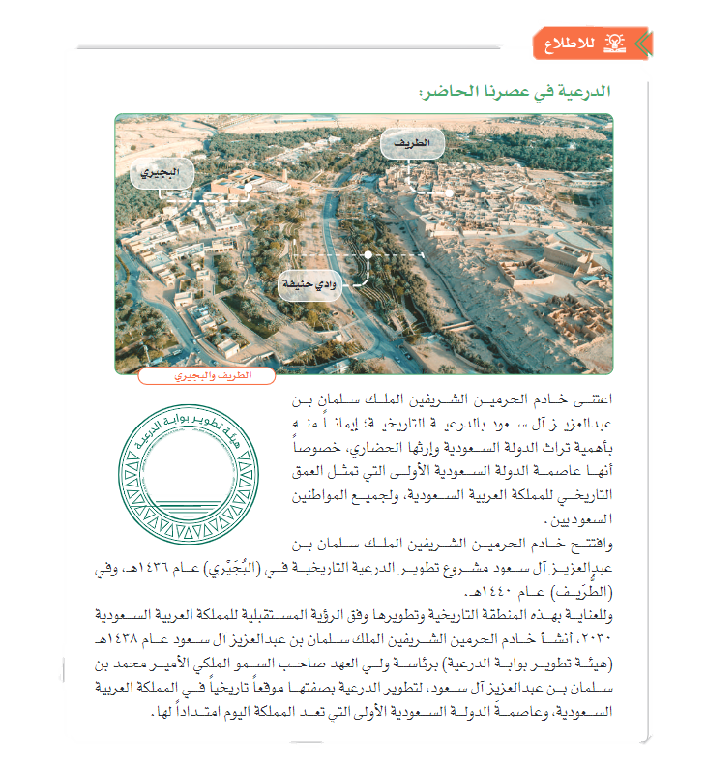


Slide 8

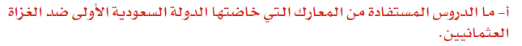
1- الأخذ بالأسباب وفق سنن الله سبحانه وتعالى .
2- الحكمة وعدم الإستهانة بأرواح المسلمين .
3- عدم الإعتماد على القوة المادية فقط .
نشأت على ضفاف وادي حنيفة عام 850 هـ ،أصبحت عاصمة الدولة السعودية الأولى
أسست الاستقرار والإزدهار ووحدت معظم المنطقة تحت ظل دولة واحدة وأصبحت مقصداً للتجارة

